Slide 1




中国近现代史纲要
多媒体教学课件

Slide 2

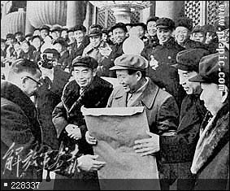
中国近现代史纲要 第八章 社会主义基本制度在中国的确立
第八章 社会主义基本制度在中国的确立

Slide 3


中国近现代史纲要 第八章 社会主义基本制度在中国的确立
主要内容
第一节 从新民主义向社会主义过渡的开始
第二节 社会主义道路：历史和人民的选择
第三节 有中国特点的向社会主义过渡的道路
主 要 内 容

Slide 4

一、新民主主义社会的性质
中国近现代史纲要 第八章 社会主义基本制度在中国的确立
第一节 从新民主主义向社会主义过渡的开始
中国的新民主主义社会经历了两个发展阶段。新中国成立以前，新民主主义社会是在局部地区建立起来的，这就是当时的各个解放区。
1、新民主主义社会的
建立
1949年中华人民共和国的成立，标志着新民主主义革命阶段的基本结束和社会主义革命阶段的开始，即进入由新民主主义到社会主义的过渡时期。
开国大典
第一节 从新民主主义向社会主义过渡的开始

Slide 5


中国近现代史纲要 第八章 社会主义基本制度在中国的确立
2、新民主主义社会的性质
1948年9月召开的中共中央政治局会议上，毛泽东认为新民主主义社会不是一个凝固不变的、独立的社会形态，它是属于社会主义体系的和逐步过渡到社会主义社会的过渡性质的社会。
1949年3月，中共七届二中全会决议分析了新民主主义社会的经济状况和基本矛盾，论述了从农业国转变为工业国、新民主主义社会转变为社会主义社会的任务及其途径。
七届二中全会会场、旧址
第一节 从新民主主义向社会主义过渡的开始

Slide 6
中国近现代史纲要 第八章 社会主义基本制度在中国的确立
社会主义性质的
国营经济
新民主主义的 五种经济成分
半社会主义性质的
合作社经济
农民和手工业者的
个体经济
国家资本主义经济
私人资本主义经济
第一节 从新民主主义向社会主义过渡的开始

Slide 7
中国近现代史纲要 第八章 社会主义基本制度在中国的确立
新民主主义社会的主要矛盾
社会主义与资本主义
两条道路的矛盾
工人阶级
社会主义经济
农民阶级和
其它小资产阶级
个体经济
资产阶级
无产阶级与资产阶级
两个阶级的矛盾
资本主义经济
第一节 从新民主主义向社会主义过渡的开始

Slide 8
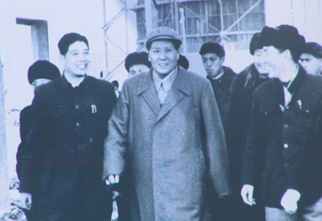
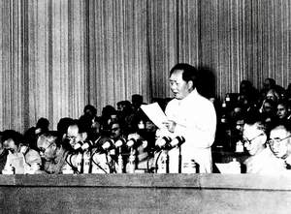
二、开始向社会主义过渡
中国近现代史纲要 第八章 社会主义基本制度在中国的确立
1、开始采取向社会主义过渡的实际步骤
毛泽东视察一汽
第一节 从新民主主义向社会主义过渡的开始

Slide 9
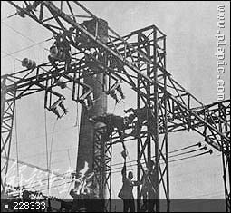
中国近现代史纲要 第八章 社会主义基本制度在中国的确立
实际步骤之一：没收官僚资本，确立社会主义性质
的国营经济的领导地位。
没收官僚资本具有双重性质：
从反对外国帝国主义的附庸——中国的买办资产阶级的意义上看，它具有民主革命的性质；从反对中国的大资产阶级的意义上看，他又具有社会主义的性质。
太原电业工人在抢修输电线路
第一节 从新民主主义向社会主义过渡的开始

Slide 10
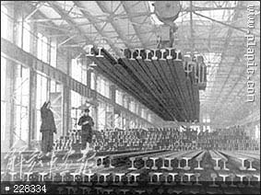
中国近现代史纲要 第八章 社会主义基本制度在中国的确立
实 际 步 骤 之 二： 开 始 将 资 本 主 义 纳 入
国 家 资 本 主 义 轨 道。
新中国在利用资本主义工商业的过程当中，已经开始对它进行适当的限制，并把其中的大部分引上了初级形式的国家资本主义的道路。
第一节 从新民主主义向社会主义过渡的开始

Slide 11

中国近现代史纲要 第八章 社会主义基本制度在中国的确立
实 际 步 骤 之 三： 引导个体农民在土地改革后
逐步走上互助合作的道路。
1952年，全国已有40%的农户参加了互助组，少数农户还参加了半社会主义或社会主义性质的农业生产合作社。
第一节 从新民主主义向社会主义过渡的开始

Slide 12
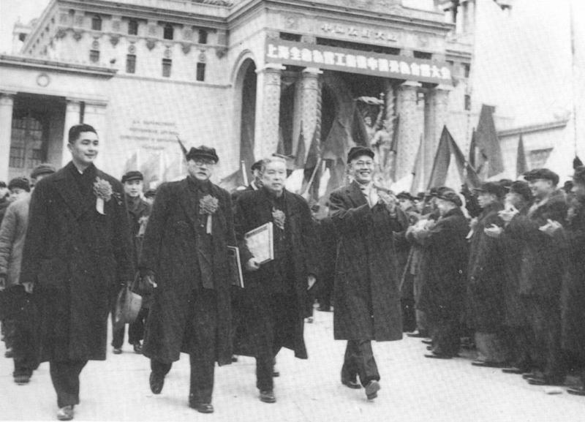
中国近现代史纲要 第八章 社会主义基本制度在中国的确立
第二节 社会主义道路：历史和人民的选择
上海市工商业界代表步入申请公私合营大会会场
第二节 社会主义道路：历史和人民的选择

Slide 13
中国近现代史纲要 第八章 社会主义基本制度在中国的确立
一、工业化的任务和发展道路
1、提出国家工业化
的任务
近代中国面临两项根本性历史任务：争取民族独立、人民解放和实现国家的繁荣富强。
现在我们能造什么？能造桌子椅子，能造茶碗茶壶，能种粮食，还能磨成面粉，还能造纸，但是，一辆汽车，一架飞机，一辆坦克，一辆拖拉机都不能造。
——毛泽东
中华人民共和国的成立标志第一项历史任务的基本实现。随着民主革命遗留任务的完成和国民经济的恢复，第二项任务即集中力量进行经济建设开始提上议事日程。
第二节 社会主义道路：历史和人民的选择

Slide 14

2、选择社会主义工业化的道路
中国近现代史纲要 第八章 社会主义基本制度在中国的确立
实现国家工业化的两条道路：
一条是资本主义工业化的道路，这是欧洲各国、美国和日本走过的，而且走通了。
一条是社会主义工业化的道路，这是苏联走过的，而且也走通了。
由于社会主义制度具有集中力量办大事，促进生产力迅速发展的优越性，对于中国这样一个经济文化落后的国家来说，通过社会主义道路实现国家工业化，这是最好的选择。
长春第一汽车制造厂
第二节 社会主义道路：历史和人民的选择

Slide 15
中国近现代史纲要 第八章 社会主义基本制度在中国的确立
二、过渡时期总路线反映了历史的必然性
1、过渡时期总路线的提出
中国共产党的认识很快就发生了变化。1952年9月，毛泽东在中共中央书记处会议上提出，我们要在“十年到十五年基本完成社会主义，不是十年以后才过渡到社会主义”。刘少奇、周恩来等也都论述了“从现在逐步过渡到社会主义去”的设想。
新中国成立之初，中国共产党曾设想：经过相当长一段时间（当时估计是至少10年，多则15年或20年），工业发展了,国营经济壮大了，再采取“严重的社会主义的步骤”，一举实行资本主义工商业的国有化和个体经济的集体化。
第二节 社会主义道路：历史和人民的选择

Slide 16
中国近现代史纲要 第八章 社会主义基本制度在中国的确立
总路线提出的原因
一方面，随着民主革命遗留任务的彻底完成，国内的阶级关系和主要矛盾发生了深刻的变化。
另一方面，随着国民经济的恢复和发展，中国社会的经济成分开始发生了重要变化。
第二节 社会主义道路：历史和人民的选择

Slide 17
中国近现代史纲要 第八章 社会主义基本制度在中国的确立
过渡时期总路线
工业化
发展生产力
建立社会主义
基本制度
三大改造
变革生产关系
个体农业
个体手工业
资本主义工商业
第二节 社会主义道路：历史和人民的选择

Slide 18
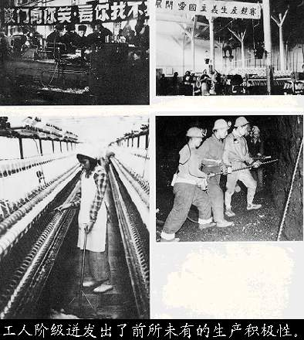
2、实行社会主义改造的国内外条件
中国近现代史纲要 第八章 社会主义基本制度在中国的确立
第二节 社会主义道路：历史和人民的选择

Slide 19
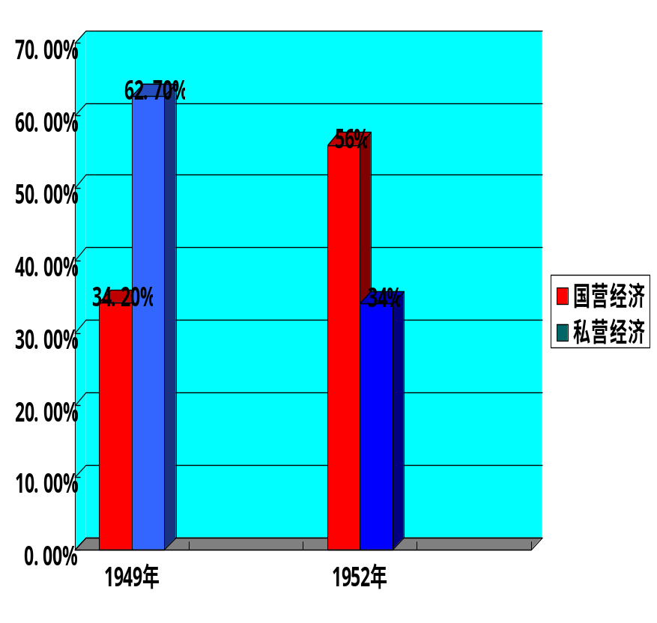
中国近现代史纲要 第八章 社会主义基本制度在中国的确立
进行社会主义改造的主要条件之一
社会主义性质的国营经济力量相对来说比较强大，它是实现国家工业化的主要基础。
第二节 社会主义道路：历史和人民的选择

Slide 20

中国近现代史纲要 第八章 社会主义基本制度在中国的确立
进行社会主义改造的主要条件之二
资本主义经济力量弱小，发展困难，不可能成为中国工业起飞的基础。
第二节 社会主义道路：历史和人民的选择

Slide 21
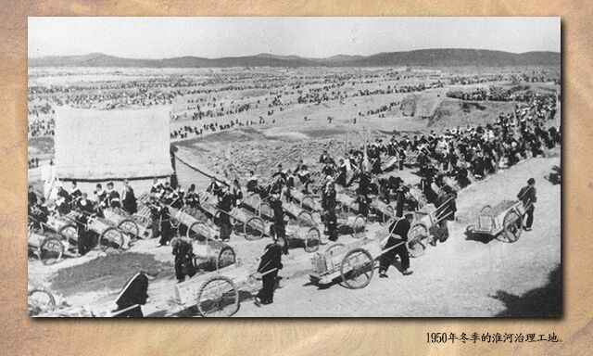
中国近现代史纲要 第八章 社会主义基本制度在中国的确立
进行社会主义改造的主要条件之三
对个体农业进行社会主义改造，是保证工业发展、实现国家工业化的一个必要条件。
第二节 社会主义道路：历史和人民的选择

Slide 22

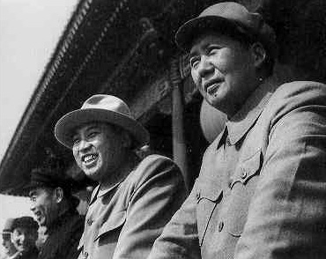
中国近现代史纲要 第八章 社会主义基本制度在中国的确立
进行社会主义改造的主要条件之四
当时的国际环境也促使中国选择社会主义。
毛泽东同斯大林在一起
毛泽东同金日成在1954年国庆典礼上
第二节 社会主义道路：历史和人民的选择

Slide 23

中国近现代史纲要 第八章 社会主义基本制度在中国的确立
第三节 有中国特点的向社会主义过渡的道路
公私合营的上海永安公司
第三节 有中国特点的向社会主义过渡的道路

Slide 24

一、社会主义工业化与社会主义改造同时并举
中国近现代史纲要 第八章 社会主义基本制度在中国的确立
中国共产党在过渡时期的总路线，一方面要求把实现社会主义工业化作为全党、全国人民面前的基本任务，另一方面又要求通过对农业、手工业和资本主义工商业的社会主义来促进生产力的发展，以利于社会主义工业化道路的实现。
私营工商业全部实行公私合营后，
结队向市人民委员会报喜
第二节 社会主义道路：历史和人民的选择
第三节 有中国特点的向社会主义过渡的道路

Slide 25
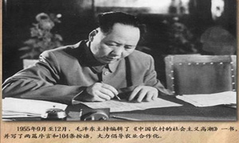

二、农业合作化运动的发展
中国近现代史纲要 第八章 社会主义基本制度在中国的确立
视频：农业社会主义改造
第三节 有中国特点的向社会主义过渡的道路

Slide 26
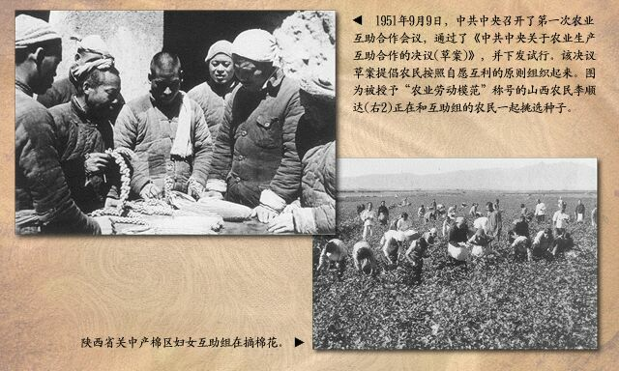
中国近现代史纲要 第八章 社会主义基本制度在中国的确立
1、农业合作化任务的提出
1951年9月，中共中央召开第一次互助合作会议。
1951年12月，中共中央下发《关于农业生产互助合作的决议（草案）》。
1953年,国家对粮食、棉花、油料作物实行计划收购和计划供应(统购统销)
1953年12月，中共中央通过《关于发展农业生产合作社的决议》
第三节 有中国特点的向社会主义过渡的道路

Slide 27
中国近现代史纲要 第八章 社会主义基本制度在中国的确立
2、农业合作化的基本方针
引导农民走向社会主义的几种过渡性经济组织形式
过渡形式 | 所有制 | 经营方式 | 分配方式 | 性质
互助组 | 个体所有，有少量的公共财产 | 个体经营 | 经营所得 | 社会主义萌芽
初级社 | 土地及牲畜、大农具私有，有较多公共财产 | 土地入股、统一经营 | 土地分红和按劳分配相结合 | 半社会主义
高级社 | 土地及其他主要生产资料集体所有 | 统一经营、集体劳动 | 各尽所能、按劳分配 | 社会主义
第三节 有中国特点的向社会主义过渡的道路

Slide 28
中国近现代史纲要 第八章 社会主义基本制度在中国的确立
农业合作化的基本原则和方针
第一，在中国的条件下，可以走先合作化、后机械化的道路。
第二，充分利用和发挥土改后农民的两种生产积极性，通过互助、初级农业合作社、高级农业生产合作社这种由低到高的互助合作的组织形式，实行积极发展、稳步前进、逐步过渡的方针。
第三，农业互助合作的发展，要坚持自愿和互利的原则，采取典型示范、逐步推广的方法，发展一批，巩固一批。
第四，要始终把是否增产作为衡量合作社是否办好的标准。
第五，要把社会改造同技术改造相结合。
第三节 有中国特点的向社会主义过渡的道路

Slide 29
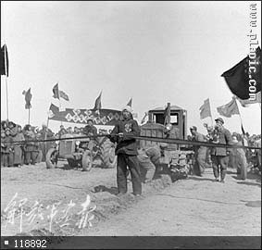
3、农业合作化的发展和基本完成
中国近现代史纲要 第八章 社会主义基本制度在中国的确立
1954年底，互助组从1951年底的400多万个发展到近1000万个；初级社从1951年底的300多个增加到1953年的1.4万个。
1955年夏季以后，农业合作化运动加速发展，出现了农业合作化高潮。
到1956年底，农业合作化基本完成。
全国农业合作化运动中的
一个高级农业生产合作社
第三节 有中国特点的向社会主义过渡的道路

Slide 30
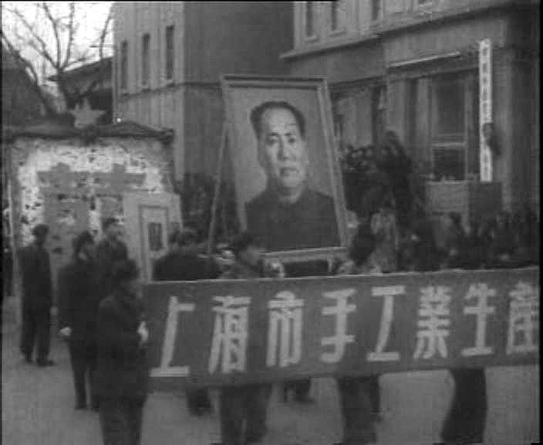
4、手工业合作化的实现
中国近现代史纲要 第八章 社会主义基本制度在中国的确立
手工业合作化的组织形式，是由手工业生产合作小组、手工业供销合作社到手工业生产合作社。步骤是从供销入手，由小到大，由低到高，逐步实行社会主义改造和生产改造。
上海市的手工业者
建立生产合作社
第三节 有中国特点的向社会主义过渡的道路

Slide 31
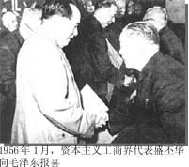
中国近现代史纲要 第八章 社会主义基本制度在中国的确立
三、对资本主义工商业赎买政策的实现
第三节 有中国特点的向社会主义过渡的道路

Slide 32

中国近现代史纲要 第八章 社会主义基本制度在中国的确立
1、经过国家资本主义走向社会主义
对于官僚资产阶级的官僚资本，采取了没收的政策。
对于中国的民族资产阶级及他们所拥有的资本主义工商业，则采取了“赎买”的政策。
第三节 有中国特点的向社会主义过渡的道路

Slide 33
中国近现代史纲要 第八章 社会主义基本制度在中国的确立
对资本主义工商业改造的步骤
初级国家
资本主义
企 业
公私合营
全行业
公私合营
第三节 有中国特点的向社会主义过渡的道路

Slide 34
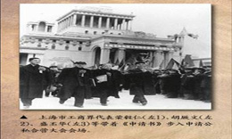
2、和平赎买政策的实现
中国近现代史纲要 第八章 社会主义基本制度在中国的确立
我们对于资产阶级，第一是用赎买和国家资本主义的方法，有偿地而不是无偿地，逐步地而不是突然的改变资产阶级的所有制；第二是在改造他们的同时，给予他们以必要的工作安排；第三是不剥夺资产阶级的选举权，并且对于他们中间积极拥护社会主义改造而在这个改造事业中有所贡献的代表人物给以恰当的政治安排。
——中共中央《关于资本主义工商业改造问题的决议》
第三节 有中国特点的向社会主义过渡的道路

Slide 35
中国近现代史纲要 第八章 社会主义基本制度在中国的确立
国家用于“和平赎买”的总金额为32.5亿元
给资本家保留的高薪８.５亿元
1949-1955年期间的利润13亿亿元
1955-1968年定息11亿元
视频：资本主义工商业改造
第三节 有中国特点的向社会主义过渡的道路

Slide 36

四、社会主义基本制度在中国的全面确立
中国近现代史纲要 第八章 社会主义基本制度在中国的确立
1、社会主义改造的基本完成
到1956年，随着社会主义改造的基本完成，社会主义的基本经济制度在中国全面地建立起来了。这是中国进入社会主义的最主要的标志。
第三节 有中国特点的向社会主义过渡的道路

Slide 37
中国近现代史纲要 第八章 社会主义基本制度在中国的确立
生产资料私有制到公有制的变化
农 业
土改
农民个
人所有
农 业
合作化
合作社
集体所有
地主个人所有
工商业
没收
(官僚资本主义)
政府及大官僚个人所有
国有(国营经济)
合理
调整
(民族资本主义)
个人所有
赎买
个人所有
国有(国营经济)
合作化
手工业
个人所有
合作社集体所有
第三节 有中国特点的向社会主义过渡的道路

Slide 38
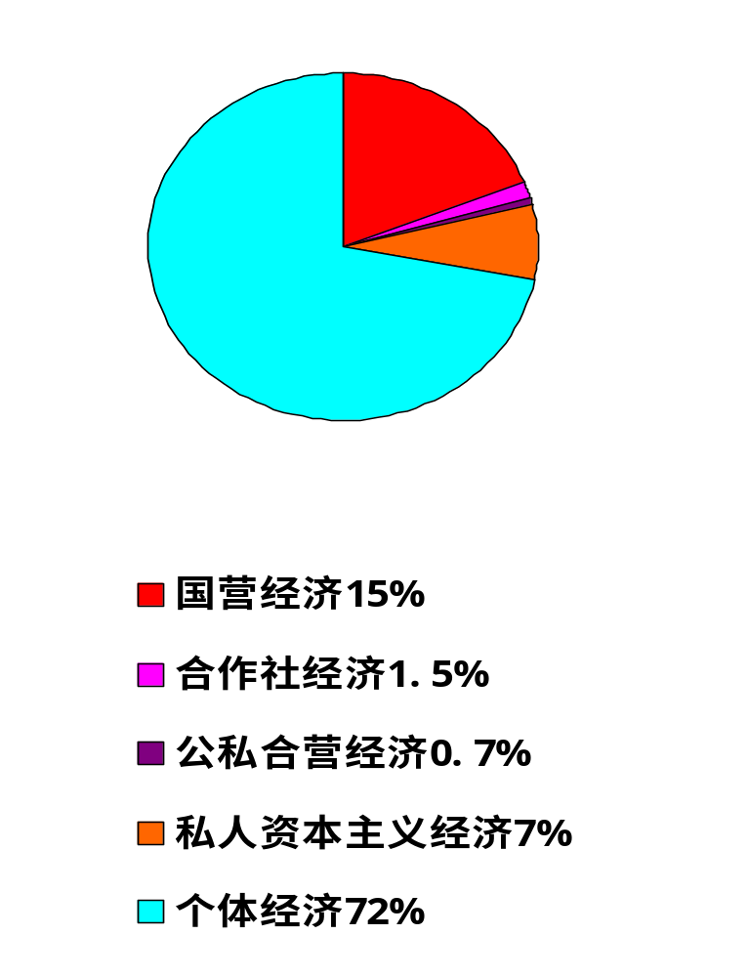
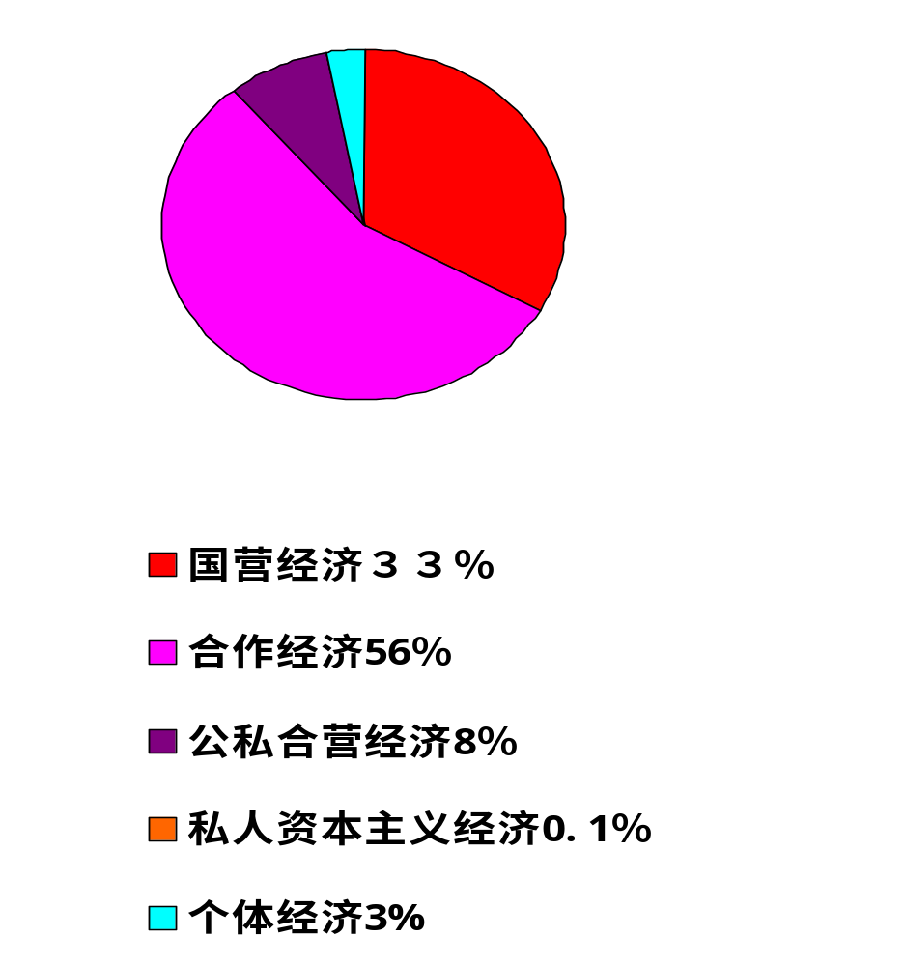
中国近现代史纲要 第八章 社会主义基本制度在中国的确立
1952年各种经济成份比例图
1957年各种经济成份比例图
第三节 有中国特点的向社会主义过渡的道路

Slide 39
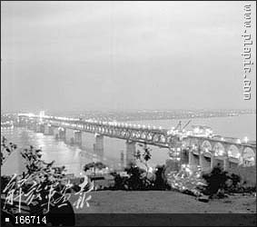

中国近现代史纲要 第八章 社会主义基本制度在中国的确立
2、在社会主义条件下推进工业化、现代化
1957年10月25日，武汉长江大桥建成
沈阳第一机床厂
第三节 有中国特点的向社会主义过渡的道路

Slide 40


中国近现代史纲要 第八章 社会主义基本制度在中国的确立
参考文献
1、毛泽东：《在中国共产党第七届中央委员会第二次全体会议上的报告》（1949年3月5日）
2、刘少奇：《在中国共产党第八次全国代表大会上的政治报告》（1953年12月）
3、中共中央宣传部：《为动员一切力量把我国建设成为一个伟大的社会主义国家而斗争——关于党在过渡时期总路线的学习和宣传提纲》（1956年9月15日）
第三节 有中国特点的向社会主义过渡的道路

Slide 41

中国近现代史纲要 第八章 社会主义基本制度在中国的确立
思考题
1、为什么说新民主主义社会是一个过渡性的社会?
2、怎样理解社会主义制度在中国的确立是历史和人民的选择？
3、为什么说完成社会主义改造是中国历史上最伟大最深刻的社会变革？
第三节 有中国特点的向社会主义过渡的道路

Slide 42
中国近现代史纲要 第八章 社会主义基本制度在中国的确立
本章结束
本章结束

